Slide 1


MSAファクトリー
加工品事業のご案内

Slide 2
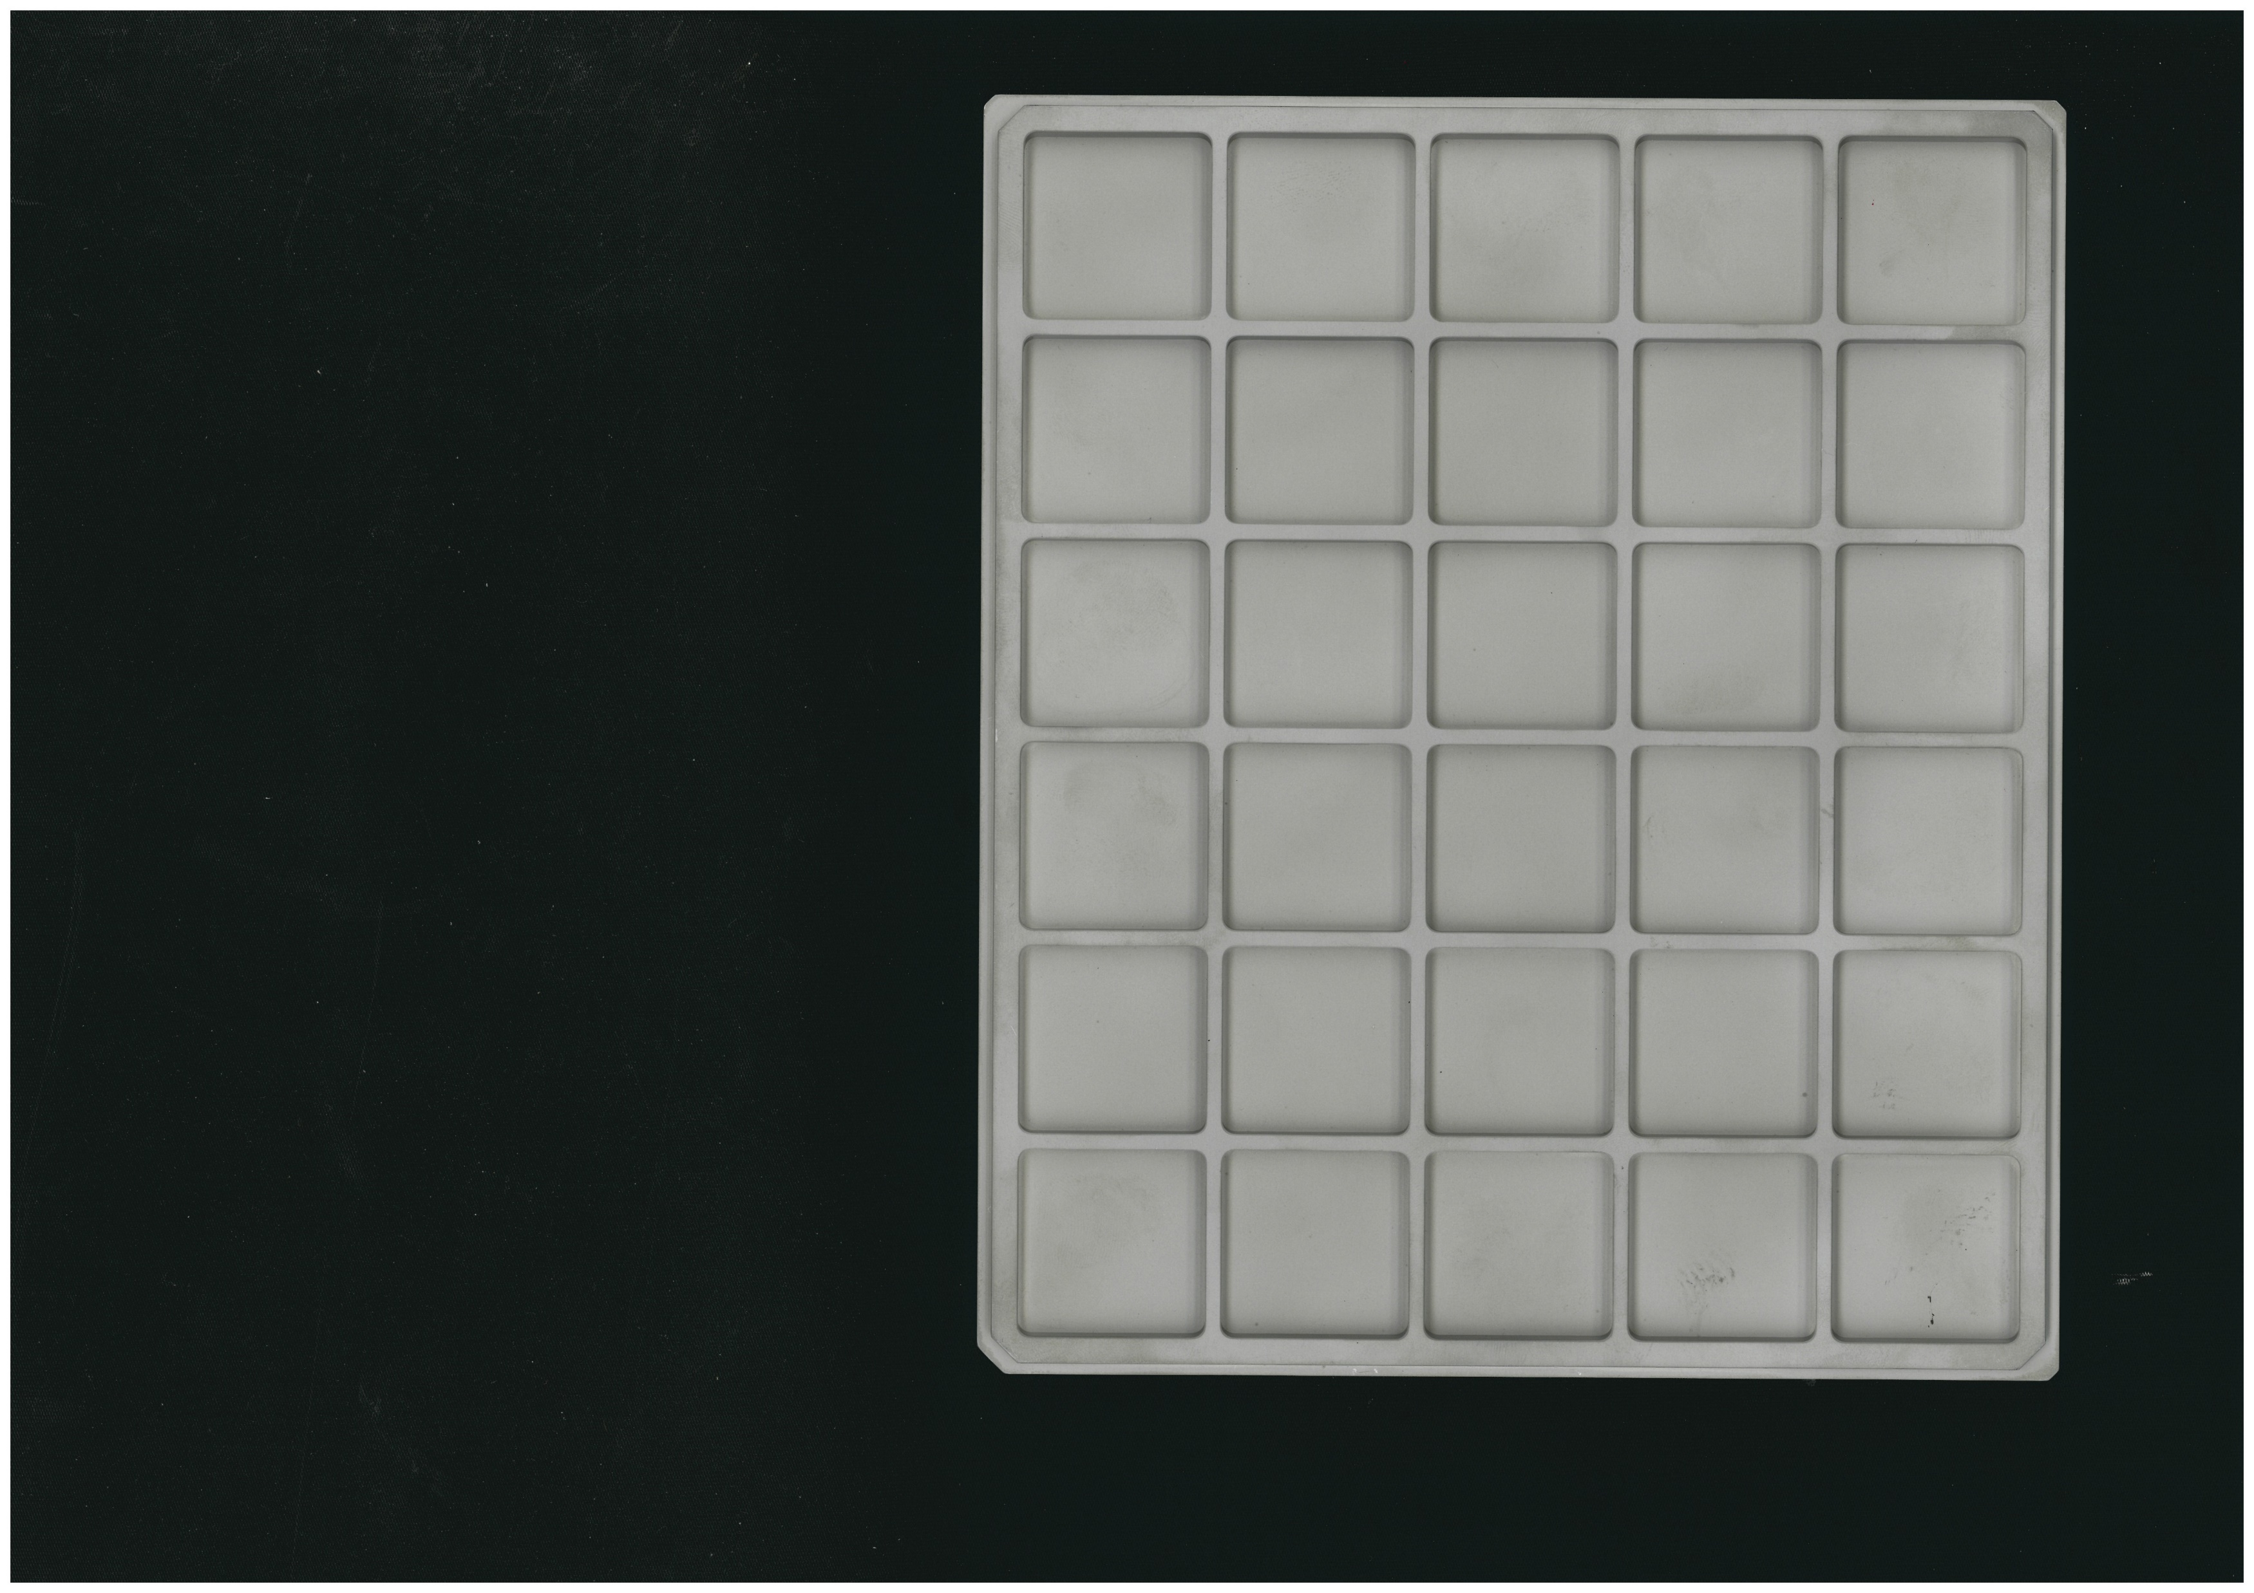
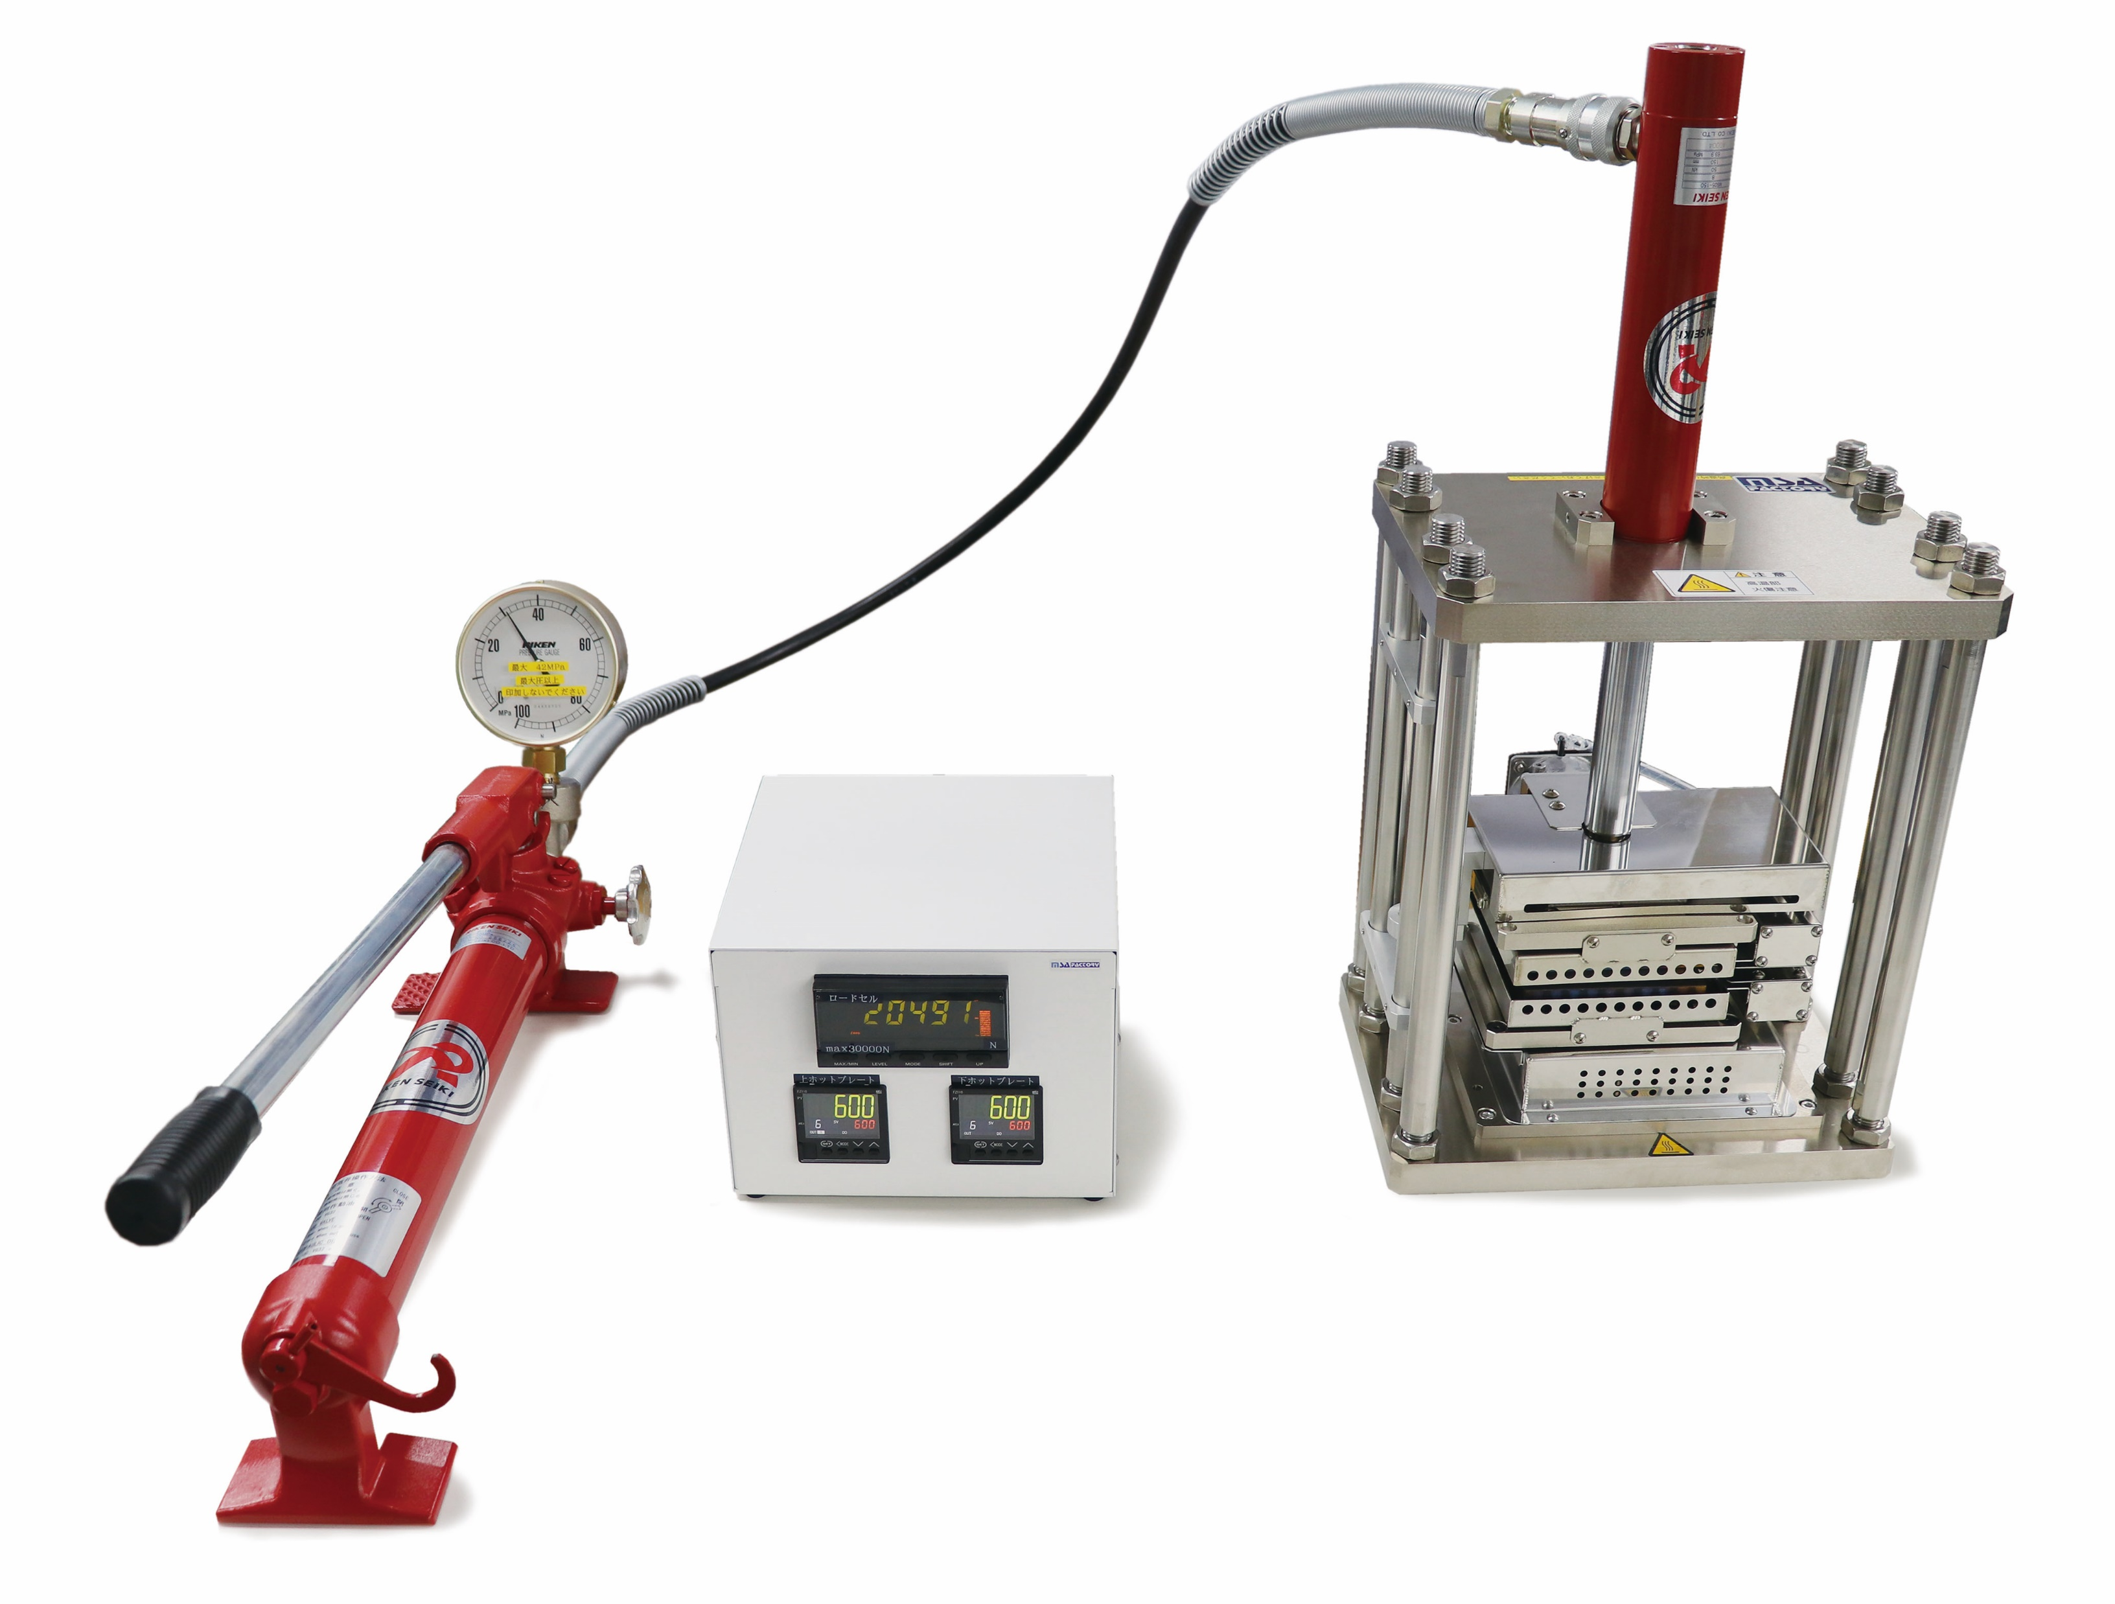
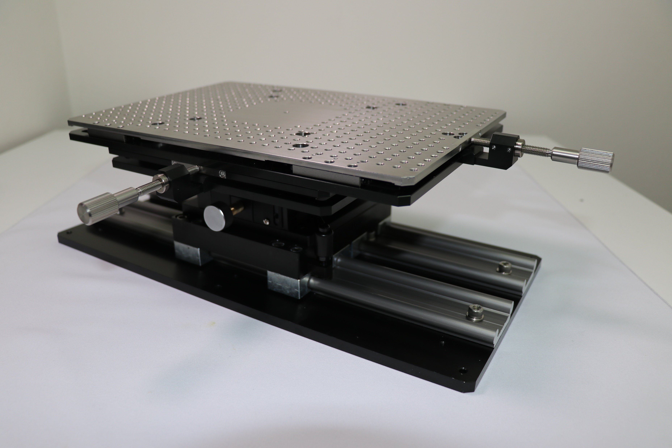
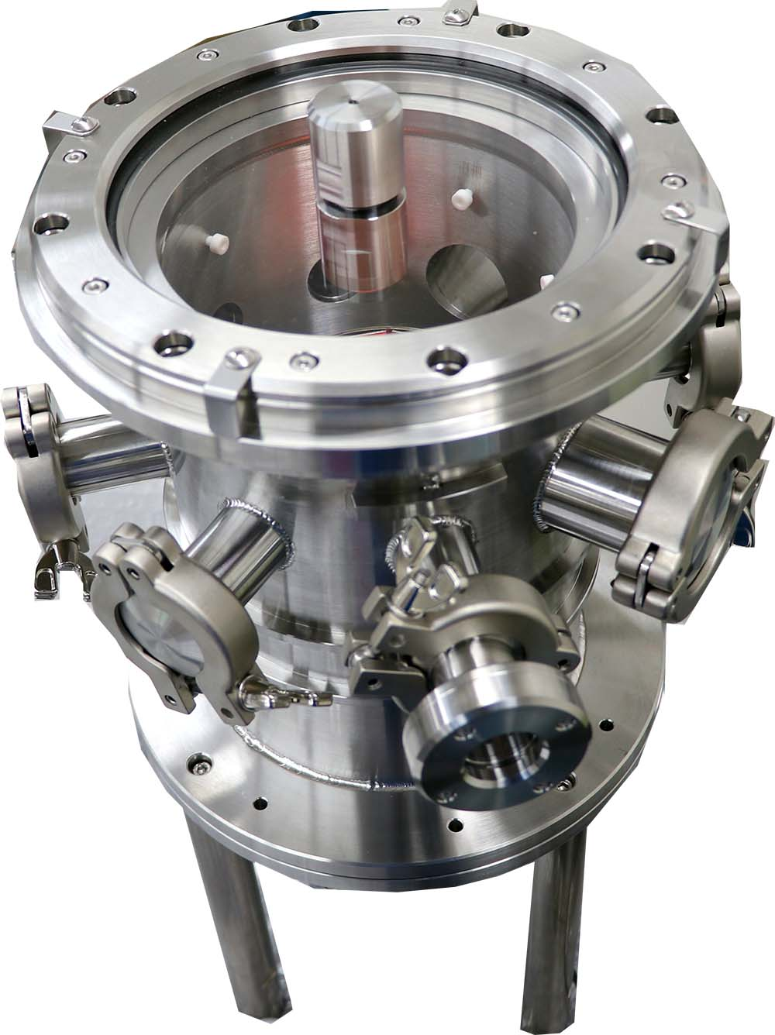
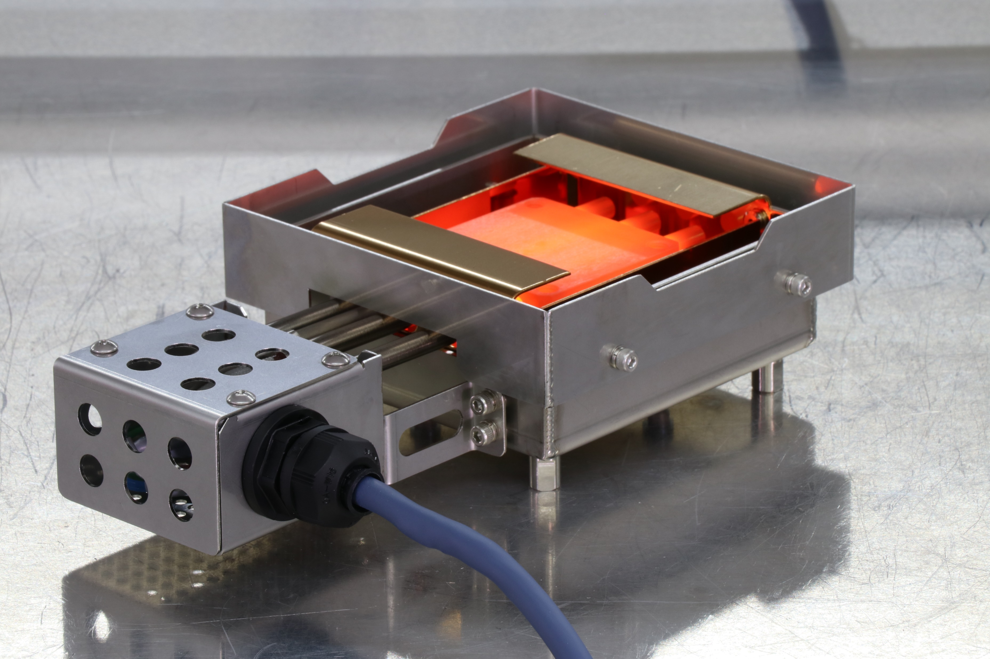
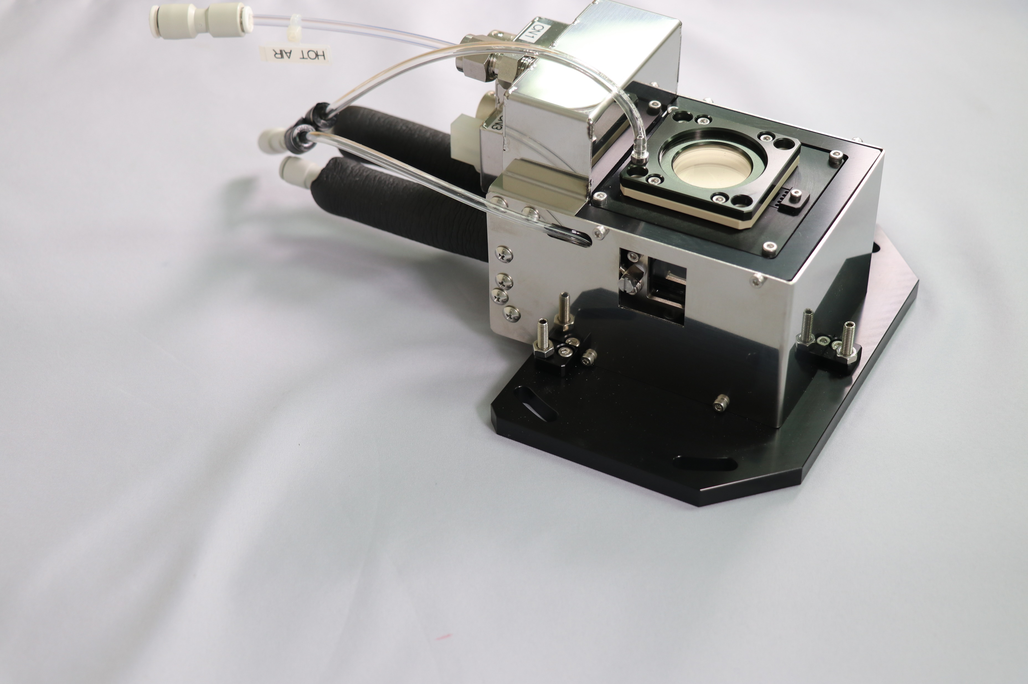
MSAファクトリー 加工品事業のご案内
MSAファクトリーの事業 Since2007
もとは、機械ジグ、加工品のお取り扱いから事業を開始
いたしました
その後、温度精密制御機器、モーションコントロールなど機器類をカスタマイズ（特注対応）に力を注ぎ、製品数を増やしました
真空チャンバー
超高温ホットプレート
超高温ホットプレス
精密小型温度チャンバー
精密多軸ステージ

Slide 3
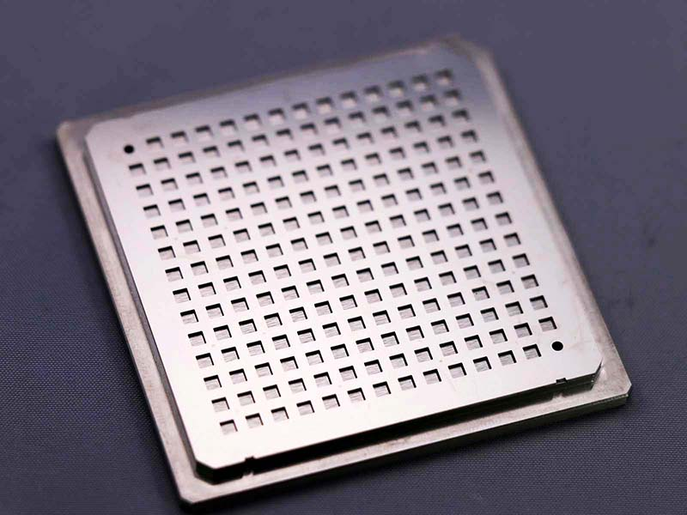
加工品における当社の強み
弱点は強み
加工工場を持たないことにより加工会社との関係が強固で、また取引社数が多い
金属加工（８）、エッチング（３）、熱圧着（１）、
表面処理（特殊な表面処理）（３）
板金加工（４）、セラミック加工（３）、断熱材加工（１）、
樹脂加工（４）、樹脂溶接・接着（３）
精密溶接（真空チャンバー）（１）、テフロンコーティング（２）、
セラミック溶射（２）、パイプ曲げ加工（２）、絞り加工（１）
シルク印刷（１）、銘板作成（１）、粉体塗装（１）
粉体ホットプレス処理（１）、真空バーク処理（１）

